Slide 1






박 승 준
Junior Backend Engineer Spring & .NET Specialist
2x AWS Certified
Incheon, Korea
010 2472 8929
seungjun.park025@gmail.com
경력 사항
주요 프로젝트 및 경험
 | JCET StatsChipPAC Korea Co., Ltd.
 | IT Engineer 2019.11 – 2022.03 (2년 5개월)
사내 생산 현장의 자동화 시스템에 필요한 서버를 개발하는 업무를 담당하였습니다. 주도적으로 업무를 수행하기 위해, 대부분의 프로젝트에서 서버 개발과 PM 업무를 동시에 수행하였습니다. .NET6.0, gRPC, EF6 기술들을 사용하여 성능과 관리에 문제가 있는 레거시 서비스를 개선하였습니다
AGV Automation System JCET StatsChipPAC Korea co., Ltd., / Project Manager & Software Developer. 2021.07 ~ 2022.03 업무 개요 AGV로봇을 사용한 ‘물류 자동화 시스템’ 구축 프로젝트에서 MCS(물류의 이동을 제어하는 시스템)의 개발을 담당하였습니다. 사용한 기술 & 도구 .NET 6.0, gRPC, EF6(ORM) | Jet Brain Rider, Oracle Data Modeler, Oracle Quest Toad 업무 내용 gRPC를 사용하여 로봇 업체 측의 제어 프로그램과 통신할 수 있는 Interface를 개발하였습니다. 이동 명령을 정의하고, Oracle Data Modeler를 사용하여 MCS의 데이터의 모델링 을 수행하였습니다. EF6(ORM)을 사용해 이동 명령의 생성, 동기화 등의 기능을 가진 MCS를 개발하였습니다.
Semiconductor EQ Message Host Refactoring JCET StatsChipPAC Korea co., Ltd. / Software Developer 2021.04 ~ 2022.03 업무 개요 반도체 장비로부터 수신되는 메세지를 처리하는 host 프로그램의 Refactoring을 진행하였습니다. 사용한 기술 & 도구 .NET 6.0, Channel, Docker, Dapper | Visual Studio 2022, VS Code, Oracle Quest Toad 업무 내용 Host의 직렬 처리 방식을 병렬 처리 방식으로 변경하기 위해 Decoupled Architecture¹ 로 프로그램의 구조를 변경하였습니다. 파일에서 관리되던 IP, Port등과 같은 장비의 구성 정보를 DB에서 관리하도록 프로그램의 구조를 변경² 하였습니다. host가 비정상적으로 종료되는 경우, 해당 host가 자동으로 재시작 되도록 docker를 사용해 운영 환경을 구축했습니다. 이 구현에서는 Host의 주요 기능을 수신, 처리, 전송의 3가지 범주를 channel(Queue)로 분리하였습니다. 각 채널은 제한된 수의 쓰레드(consumer)가 채널을 polling하여 메세지를 병렬로 처리하도록 구현하였습니다. Host는 구성 정보를 식별하는 장비의 ID를 environment variable에서 참조할 수 있도록 변경하였습니다.
Web Application Support / Maintenance JCET StatsChipPAC Korea co., Ltd. / Software Developer 2019.11 ~ 2021.07 업무 개요 사내 직원들이 업무에 사용하는 web app의 유지 보수와 기능 개발을 담당하였습니다. 사용한 기술 & 도구 ASP.NET, Oracle, Jenkins | Visual Studio 2017 업무 내용 생산팀의 개발 요청을 사내 ASP로 제작된 웹 포털에 반영하는 업무를 수행하였습니다. 복사/붙여넣기의 기존 배포 관행을 개선하기 위해 Jenkins를 사용하여 사내 웹 포털의 CI/CD를 구성하였습니다. 개발자가 DB에 접근하여 데이터를 수동으로 관리하는 문제를 개선하기 위해, 팀 공용 CRUD 템플릿을 개발하였습니다.
보유 기술
Amazon Web Services Serverless, S3 optimization, SQS, Kinesis, DynamoDB, etc..
.NET .NET Core, EF6, ASP.NET, Dapper
Oracle & SQL PL/SQL, Oracle Data Modeler, Toad
Java / Spring Framework JPA, Hibernate
gRPC proto3
교육 사항
한국방송통신대학교
컴퓨터과학과 2021.03 – 현재(재학중)
광주소프트웨어마이스터고등학교
임베디드소프트웨어과 2017.03 - 2020.01 (졸업)
자격증 및 인증
AWS Certified Developer - Associate
발행처: Amazon Web Services (AWS) 발행일: 2022.09 · 만료일: 2025.09 자격증 식별 번호: 9K5495DC5MEE10G8
AWS Certified Solutions Architect - Associate
발행처: Amazon Web Services (AWS) 발행일: 2022.07 · 만료일: 2025.07 자격증 식별 번호: 5W1VR3E2QJR4QEW6
RedHat Certified System Administrator
발행처: Red Hat 발행일: 2020.06 · 만료일: 2023.06 자격증 식별 번호: 200-082-022
수상 이력
2019 스마틴앱챌린지 우수상 발행: SK Telecom · 2019.11 미래산업부문(IoT)에서 미세먼지 데이터 공유 플랫폼인’빈더스트’라는 작품으로 우수상을 수상하였습니다.
앱잼 해커톤 최우수상 발행: SK Planet · 2019.04 24시간동안 진행된 해커톤의 미래산업부문에서 ‘스마트가스밸브’라는 작품으로 최우수상을 수상하였습니다.
한전KDN 빛가람에너지벨리소프트웨어작품경진대회 장려상 발행: 한전 KDN · 2019.11 식물 자동 관리 로봇인 ‘Auto Farmer’라는 작품으로 장려상을 수상하였습니다.
Seung Jun Park, 2022 Resume

Slide 2
2022 경력 기술서
박 승 준, Junior Backend Engineer
Spring & .NET Specialist
2x AWS Certified
Incheon, Korea
010 2472 8929
seungjun.park025@gmail.com
자기 소개
보유 기술
안녕하세요. 3년 차 Backend Eng’r 박승준 입니다.
.NET을 사용하여 사내 자동화 시스템에 필요한 서버를 개발해 왔습니다. 경력 기간동안 수행한 프로젝트에서 사용한 기술들인 gRPC , EF6(ORM), Oracle(RDBMS)를 능숙하게 다룰 수 있습니다. 현재 약 6개월의 공백기를 가지고 있습니다. 이 공백기 동안 공부가 필요하다고 생각했던 AWS에 대해 깊이 공부하는 시간을 가졌습니다. 그 결과, 2개의 AWS Certificates를 취득하면서 AWS에서 탄탄한 Infra를 구성하고, 개발에서 이 infra를 효율적으로 사용할 수 있는 지식을 갖추었습니다.
한번 설정한 목표에 도달할 때 까지 계획을 항상 준비하고, 유연한 사고와 꾸준한 집중력으로 목표를 이루는 게 제 강점이라고 생각합니다. 토스에 입사해서 제가 AWS를 사용해 개발한 서비스의 Architecture를 금융 분야의 AWS 모범 아키텍처 사례에 소개하고 싶다는 포부가 있습니다.
Amazon Web Services Serverless, S3 optimization, SQS, Kinesis, DynamoDB, etc..
.NET .NET Core, EF6, ASP.NET, Dapper
Oracle & SQL PL/SQL, Oracle Data Modeler, Toad
Java / Spring Framework JPA, Hibernate
gRPC proto3
경력 사항
총 경력 기간은 만 25개월 입니다. 이 기간동안 재직한 회사는 1개 입니다. 진행한 업무(프로젝트)에 대한 구체적인 내용은 이어지는 페이지의 상세 업무 내용 항목에서 후술 합니다.
회사 | 회사명 | 제이셋스태츠칩팩코리아 (유) | 주요 사업 | 기타 반도체소자 제조업
 | 직원 수 | 1226 명 | 매출액 | 1조 6980억
부서명 | 부서 | IT 팀 | 직책(직급) | 사원
근무기간 | 2019년 11월 ~ 2022년 3월 (25개월) |  | 남
주요 업무 | 1. AGV Automation System 2021년 07월 ~ 2022년 03월 업무 개요 AGV(로봇)을 사용한 물류 자동화 시스템 구축 프로젝트에서 MCS(물류의 이동을 제어하는 시스템)을 개발하였습니다. 사용 기술 & 툴 .NET 6.0, gRPC, EF6(ORM) | JetBrain Rider, Oracle Data Modeler, Oracle Quest Toad |  | 미필¹
 | 2. Semiconductor EQ Message Host Refactoring 2021년 04월 ~ 2022년 03월 업무 개요 반도체 장비로부터 수신되는 메세지를 처리하는 호스트 프로그램의 Refactoring을 진행하였습니다. 사용 기술 & 툴 .NET 6.0, Channel, Docker, Dapper | Visual Studio 2022, VS Code, Oracle Quest Toad
 | 3. Web Application Support / Maintenance 2019년 11월 ~ 2021년 07월 업무 개요 생산팀의 요구사항을 사내 웹 포털에 적용하고, 웹 포털의 운영을 관리하는 업무를 수행하였습니다. 사용 기술 & 툴 ASP.NET, Oracle, Jenkins | Visual Studio 2017
퇴직 사유 | 병역 의무 이행을 위해 산업체로의 이직을 목적으로 퇴직함.
Seung Jun Park, 2022 Resume
Seung Jun Park, 2022 Resume

Slide 3
2022 경력 기술서 - 박승준, Junior Backend Engineer
Spring & .NET Specialist | 2x AWS Certified
상세 업무 내용 (1 / 2)
이 항목에서는 경력 기술서의 첫 페이지에 기술한 총 3개의 프로젝트에 대한 상세 업무 내용을 기술합니다.
목차
AGV Automation System
Semiconductor EQ Message Host Refactoring
Web Application Support / Maintenance
AGV Automation System Project JCET StatsChipPAC Korea co., Ltd. / Software Developer 2021.04 ~ 2022.03 업무 개요 AGV(로봇)을 사용한 물류 자동화 시스템 구축 프로젝트에서 MCS(물류의 이동을 제어하는 시스템)을 개발하였습니다. 사용 기술 .NET 6.0, gRPC, EF6(ORM) 사용 도구 JetBrain Rider, Oracle Data Modeler, Oracle Quest Toad 업무 내용 gRPC를 사용하여 로봇 업체 측의 제어 프로그램과 통신할 수 있는 Interface를 개발함. 물류 이동 명령(데이터)를 정의하고 명령에 대한 state machine을 설계함. Oracle Data Modeler를 사용하여 MCS의 데이터의 모델링 을 수행함 EF6와 .NET6.0을 사용하여 MCS를 개발함.
2. Semiconductor EQ Message Host Refactoring JCET StatsChipPAC Korea co., Ltd. / Software Developer 2021.04 ~ 2022.03 업무 개요 반도체 장비로부터 수신되는 메세지를 처리하는 호스트 프로그램의 Refactoring을 진행하였습니다. 사용 기술 .NET 6.0, Channel, Docker, Dapper 사용 도구 Visual Studio 2022, VS Code, Oracle Quest Toad 업무 내용 Host의 직렬 처리 방식을 병렬 방식으로 변경하기 위해 Decoupled Architecture¹ 로 프로그램의 구조를 변경함. 파일에서 관리되던 IP, Port등과 같은 장비의 구성 정보를 DB에서 관리하도록 프로그램의 구조를 변경² 함. host가 비정상적으로 종료되는 경우, 해당 host가 자동으로 재시작 되도록 docker를 사용해 운영 환경을 구축함. 이 구현에서는 Host의 주요 기능을 수신, 처리, 전송의 3가지 범주를 channel(Queue)로 분리하였습니다. 각 채널은 제한된 수의 쓰레드(consumer)가 채널을 polling하여 메세지를 병렬로 처리하도록 구현하였습니다. Host는 구성 정보를 식별하는 장비의 ID를 environment variable에서 참조할 수 있도록 변경하였습니다.
Seung Jun Park, 2022 Resume

Slide 4
2022 경력 기술서 - 박승준, Junior Backend Engineer
Spring & .NET Specialist | 2x AWS Certified
상세 업무 내용 (2 / 2)
3. Web Application Support / Maintenance JCET StatsChipPAC Korea co., Ltd. / Software Developer 2019.14 ~ 2021.07 업무 개요 생산팀의 요구사항을 사내 웹 포털에 적용하고, 웹 포털의 운영을 관리하는 업무를 수행하였습니다. 사용 기술 ASP.NET, Oracle, Jenkins 사용 도구 Visual Studio 2017 업무 내용 사내 공용 CRUD 템플릿 개발 – CRUD - 구현의 어려움을 이유로 Update, Delete 기능을 구현하지 않은 채 개설된 생산팀 업무 페이지가 다수 존재하였음. - 사내 공용 CRUD 템플릿을 개발하고 이를 prod 환경에 적용함. 이후, 생산팀에게 데이터 관리 업무를 위임함. - 개발자가 직접 DB에 접속하여 생산팀의 데이터를 수정 / 삭제하는 반복적인 데이터 관리 업무를 줄이는데 기여함. Jenkins를 사용한 CI/CD 구성 - 복사 / 붙여넣기 기능을 이용해 배포하던 기존 방식을 개선하기 위해 Jenkins를 도입함. - Jenkins CI/CD 적용 이후, 기존 배포 과정에서 주로 발생됐던 code conflict, web config 파일 변경 등의 로 인한 장애가 2년 이상 발생되지 않음. 생산팀 요청사항 개발 및 반영 - 생산팀에서 업무에 필요한 기능을 웹 페이지에 적용하는 역할을 수행함. - 현업과 직접 대화를 통해 생산 현장의 요구사항을 분석해보며 의사소통 능력을 향상시킬 수 있었음.
Seung Jun Park, 2022 Resume

Slide 5
2022 경력 기술서 - 박승준, Junior Backend Engineer
Spring & .NET Specialist | 2x AWS Certified
문제 해결 경험 (1 / 2)
1. WinForm으로 제작 된 Message Host의 직렬 처리 방식으로 인해 일부 메세지가 누락된 사례
관련 업무: 2. Semiconductor EQ Message Host Refactoring
문제 정의 반도체 장비에서 생성된 데이터를 서버에 업로드 하기 위해 Message Host로 송신한 메시지 중 일부가 누락되는 현상이 발생하였습니다.
문제 영향
일부 공정에 대한 데이터가 누락되어 고객사로부터 지적 받았음을 보고받았습니다.
품질을 민감하게 생각하는 반도체 고객사들은 데이터 또한 품질과 동일하게 취급합니다.
품질 감사에서 자주 지적이 발생되는 경우, 향후 고객사로부터 자재가 공급되지 않을 수 있어 매출에 중대한 영향이 발생될 수 있었습니다.
문제 원인
운영 환경 관리의 부재 Legacy Message Host는 WinForm을 기반으로 제작되어 있었습니다. 예외 발생으로 인해 host가 종료될 경우, 해당 host에 연결된 장비는 데이터를 업로드 할 수 없었습니다. IT팀에서는 400개 이상 동시 실행되는 host 중 종료된 host를 찾아 수동으로 실행시켜야 했기 때문에 Host의 종료에 즉시 반응할 수 없었습니다.
직렬 처리 방식으로 인한 병목 현상 발생. Host는 반도체 장비로부터 메시지를 수신하면, 수신 즉시 메세지를 처리하도록 설계되었습니다. 처리 시간이 다소 소요되는 메세지가 수신될 경우, 메세지를 처리하는 동안 메인 쓰레드가 멈춰 다른 메세지를 수신하지 못 하는 증상이 있었습니다.
해결책
병렬 처리 방식으로 변경하기 위해 Channel을 사용하여 ‘Decoupled Architecture’로 Refactoring 진행.
host의 주요 기능인 메시지 수신, 송신, 처리 범주로 분류함. 각 범주는 서로 독립적으로 작동할 필요가 있다고 판단함.
각 범주가 독립적으로 작동하는 구조는 Channel을 사용한 Decoupled Architecture가 적합하다고 평가함.
* Decoupled Architecture에 대한 시각 자료는 [별첨 1]을 참조해 주십시오.
Array Binding을 사용해 Insert 연산 횟수를 감소 시켜 처리 시간을 단축.
단순 Insert 연산을 반복적으로 수행하는 메시지에서 주로 처리에 긴 시간이 소요됨. 이는 Legacy host가 매 Insert 연산 시 DB Connection Open / Close를 수행하도록 구현되었기 때문임.
기존 Insert 처리 코드를 한 번의 DB Connection Open / Close에서 다량의 데이터를 효율적으로 DB에 쓸 수 있는 Array Binding이 적합하다고 판단함.
WinForm 기반에서 Console 기반으로 변경한 뒤, containerized 하여 docker 운영 환경으로 이동.
WinForm은 windows desktop에 UI를 출력해야 하기 때문에 불필요한 리소스를 사용하고 있었음. 효율적인 리소스 사용을 위해 Console기반으로 변경할 필요가 있다고 판단함.
Docker에 host의 운영을 위임하여 host를 지속적으로 서비스하기 위해 host 운영 관리를 을 자동화 할 필요가 있다고 판단함.
평가
Refactoring 진행 이후, 초당 100개 이상의 메시지가 수신 되어도, 2~30MB 내의 메모리 사용량에서 모든 메세지를 누락 없이 안정적으로 처리할 수 있게 되었습니다.
Array Binding을 통해 1000 건 이상의 Insert 연산을 평균 1초 이내에 1회의 DB Connection Open / Close로 처리할 수 있게 되었습니다.
Docker를 통해 사람의 개입 없이, 안정적이고 지속적인 host의 서비스 제공이 가능해 졌습니다. 월 100건 정도 발생 됐던 host의 비정상적인 종료 문제가 1~3건으로 감소하였다는 정비팀의 피드백을 받았습니다.
Seung Jun Park, 2022 Resume

Slide 6
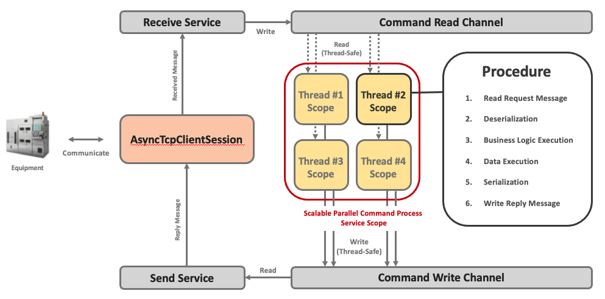
2022 경력 기술서 - 박승준, Junior Backend Engineer
Spring & .NET Specialist | 2x AWS Certified
문제 해결 경험 (2 / 2)
[별첨 1 – Decoupled Architecture Diagram]
이 그림은 ‘Semiconductor EQ Message Host Refactoring’에서 사용한 ‘Decoupled Architecture’의 다이어그램 입니다.
Seung Jun Park, 2022 Resume

Slide 7
2022 경력 기술서 - 박승준, Junior Backend Engineer
Spring & .NET Specialist | 2x AWS Certified
프로젝트
이 항목에서는 경력 내 / 외 기간동안 진행한 프로젝트에 대해 기술합니다.
1. 스프링부트와 AWS로 혼자 구현하는 웹 서비스 2022.09 ~ 2022.10 Contributor: Seung Jun Park (1 person) GitHub: https://github.com/eagle-25/freelec-springboot2-webservice Service Link: 프로젝트 개요 사용 기술 배운 점
Seung Jun Park, 2022 Resume

Slide 8
2022 경력 기술서 - 박승준, Junior Backend Engineer
Spring & .NET Specialist | 2x AWS Certified
학습
이 항목에서는 경력 내 / 외 기간동안 기술 습득을 위해 학습한 내용을 기술합니다.
1. AWS Certified Developer – Associate 2022.07 ~ 2022.09, Udemy Instructor: Stéphane Maarek 느낀 점 AWS Serverless Architecture의 구축 방법과 개발 시 고려해야 할 사항에 해 배울 수 있었습니다. 특히 안전한 Cross Account Access를 위해 필요한 구성(Create Role, Configure Trust Policy, Assume Role)과 KMS에 대해 배우면서 보안에 대한 식견을 넓힐 수 있었습니다. Key Words Lambda Concurrency, API Gateway, Cloud Formation, DynamoDB Local / Global Index, ECS, EKS, etc.. Theory & Hands on Course: https://www.udemy.com/share/101WgC3@vc2rkoXJBKB8kqo-GtTsMiPAJ6QzVvkt2F_08qg9gzlu0BopxFEBjuDrMT3nbsRPNg==/ Practice Exam: https://www.udemy.com/share/101WNq3@YPh3frIhjACSAoYLvFN1Cd2NwiF8H7_aQHEhZvMo5q7QkW4a4iKl5Us9hQbrT4OcIg==/ Study Logs: https://cyber-lunch-fbd.notion.site/AWS-DVA-C01-e4989f8a43f745e9b8b2e8c633e4cc6b
2. AWS Certified Solution Architect – Associate 2022.05 ~ 2022.07, Udemy Instructor: Stéphane Maarek 느낀 점 Application hosting을 위해 AWS에서 infra를 구성할 때, 신뢰성, 비용 최적화, 지속성 등의 특징을 확보하기 위해 고려해야 할 세부적인 지표를 참조하는 방법에 대해 배웠습니다. 이를 통해 탄탄한 AWS infra를 구축할 수 있다는 자신감을 가지게 되었습니다. Key Words EC2, ELB, ASG, S3, RDS, VPC, EC2 Placement Groups , EC2 Instance Type, S3 lifecycle policy, ElastiCache, RDS H/A strategy, etc.. Theory & Hands on Course: https://www.udemy.com/share/106WtA3@_CA_WVwv342MGT8j_voKwzwowtyN8-WxYKqBGnI2ECmqlTamMexAkYhcTxN6sWvDxA==/ Practice Exam: https://www.udemy.com/share/102Yz63@R_Q860Zd5nbO7nVfjiL2BfYYHvCR9ijHC2bHmxSd6oL5-j2vjPj3ZOE7Ho5sEFmaVw==/ Study Logs: https://cyber-lunch-fbd.notion.site/AWS-SAA-C02-2e7c8aefb3ce404382d7945bfd821ab5
3. Red Hat Certified System Administrator 2020.04 ~ 2022.06, Self Studying Mentor: a coworker 느낀 점 Cent OS에서 User ACL Control, File / Swap / NFS mounting, Cron 구성을 연습하면서 Linux를 사용하기 위해 필요한 기초 지식을 배울 수 있었습니다. Key Words RHEL 7.0, Partition permanent mounting, LVM, SWAP, NFS, Cron, Grep Study Logs: https://github.com/eagle-25/rhel7-rhcsa-study-materials
Seung Jun Park, 2022 Resume

Slide 9

2022 경력 기술서 - 박승준, Junior Backend Engineer
Spring & .NET Specialist | 2x AWS Certified
개인 정보
이 항목에서는 채용에 필요할 수 있는 개인 정보를 기재합니다.
인적사항 | 이름 | 박승준
 | 나이 (만) | 21세
 | 성별 | 남
 | 병역 | 미필¹
 | 거주지 | 인천, 대한민국²
1. 산업기능요원(보충역)으로 재직하기를 희망합니다.
2. 회사의 위치에 따라 거주지 변경도 가능합니다.
연락처 | 휴대폰 | 010-2472-8929
 | e-mail | seungjun,park025@gmail.com
 | LinkedIn | www.linkedin.com/in/eagle25¹
 | GitHub | https://github.com/eagle-25
연락이 필요하신 경우 상기에 기재된 내용을 참조하여 연락 부탁드립니다.
1. 이력서에 기재된 내용은 LinkedIn 프로필에서도 확인이 가능합니다.
근무 희망 사항
산업기능요원(보충역)으로 재직하기를 희망합니다.
저는 현재 군 미필인 상태이며, 2022년, 1월에 진행한 병역신체검사에서 4급을 판정 받았습니다. 병역 이행을 위해 회사에서 산업기능요원으로 재직하며 장기간동안 안정적으로 업무를 수행하고자 합니다.
병역 판정 결과 | 신체검사일 | 2022년 01월 10일
 | 신체 등급 | 4급
 | 병역처분 | 사회복무요원 소집 대상 (군사교육 소집 제외 대상)
이하 여백
본 지원서의 검토를 위해 귀한 시간을 내주신 채용 관련 담당자님께 감사드립니다.
증빙 자료가 필요하신 경우, 이어지는 페이지를 참조해 주시면 감사하겠습니다.
작성된 모든 내용은 사실과 다름없음을 약속합니다.
작성일: 2022년 9월 27일
작성자: 박승준 서명:
Seung Jun Park, 2022 Resume

Slide 10
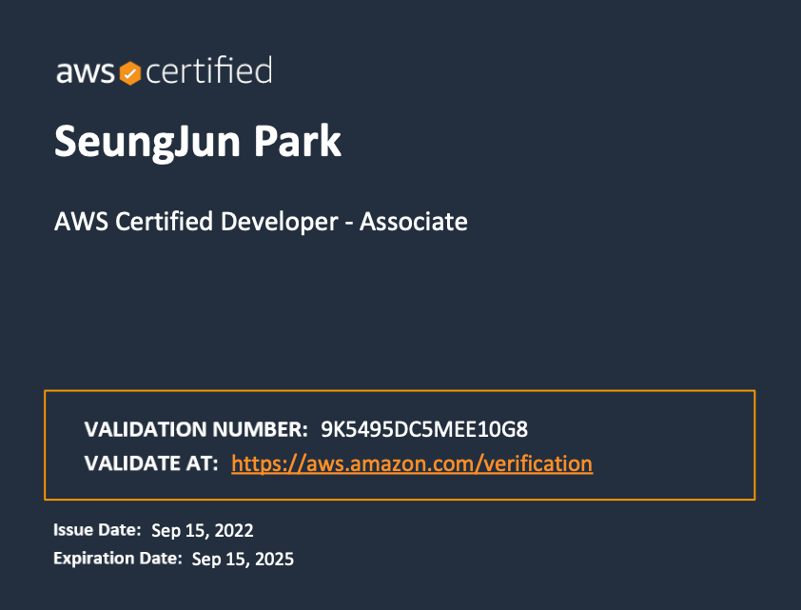
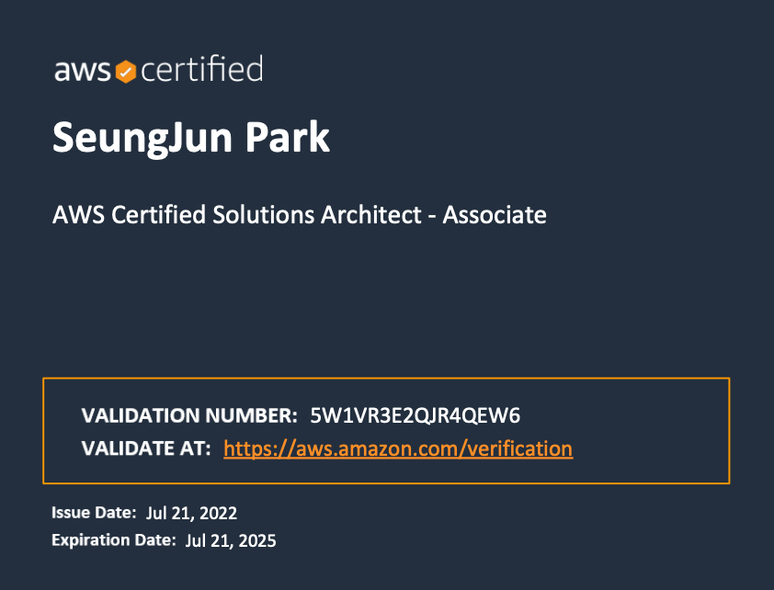
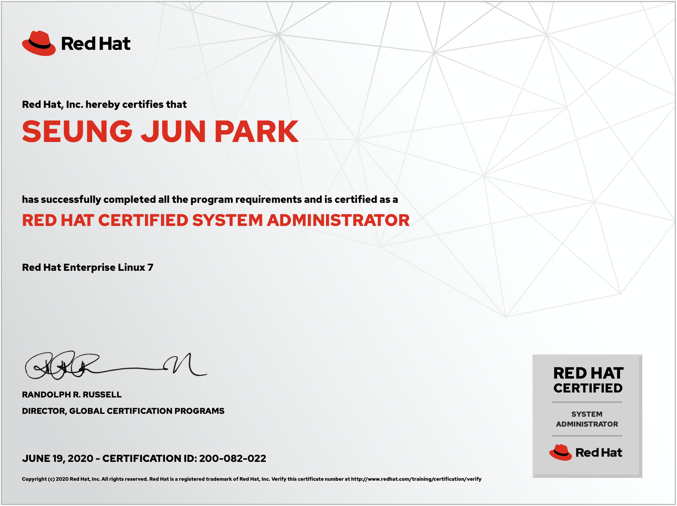
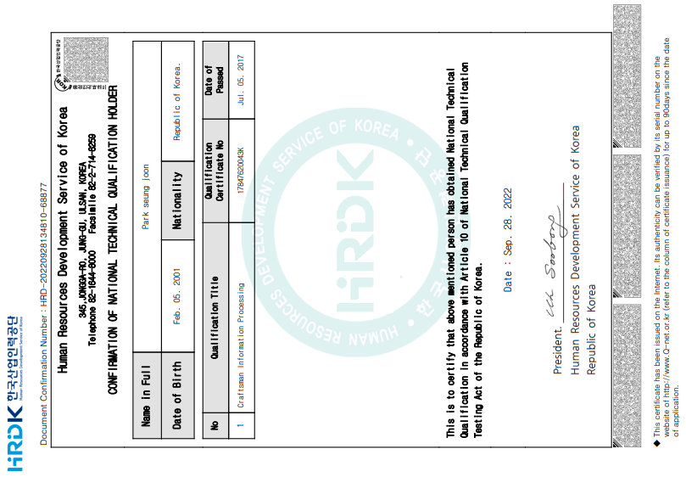
2022 경력 기술서 - 박승준, Junior Backend Engineer
Spring & .NET Specialist | 2x AWS Certified
증빙 자료 (1 / 3)
이 항목에서는 본 서류에 기록한 자격증, 인증, 수상, 경력의 증빙 자료를 기록합니다.
자격증 및 인증 | 1 | AWS Certified Developer - Associate
 | 나이 (만)
 | 2 | AWS Certified Solutions Architect - Associate
 | 병역
 | 3 | Red Hat Certified System Administrator Associate
 | 4 | 정보처리 기능사
Seung Jun Park, 2022 Resume

Slide 11
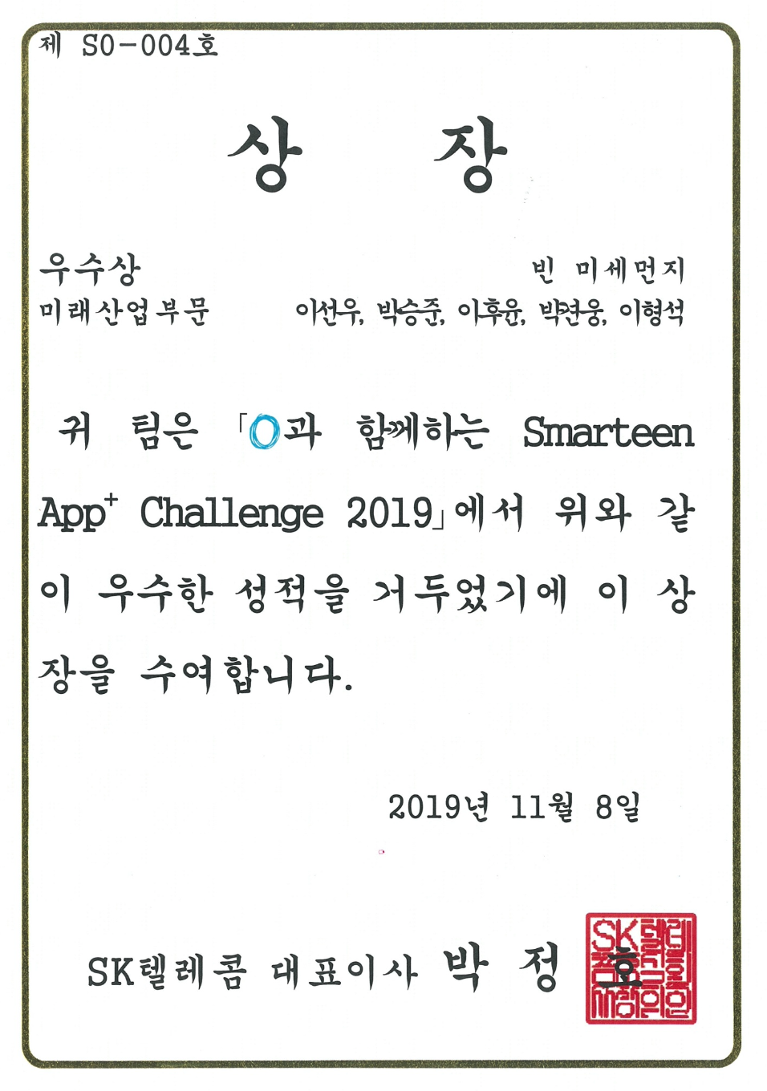
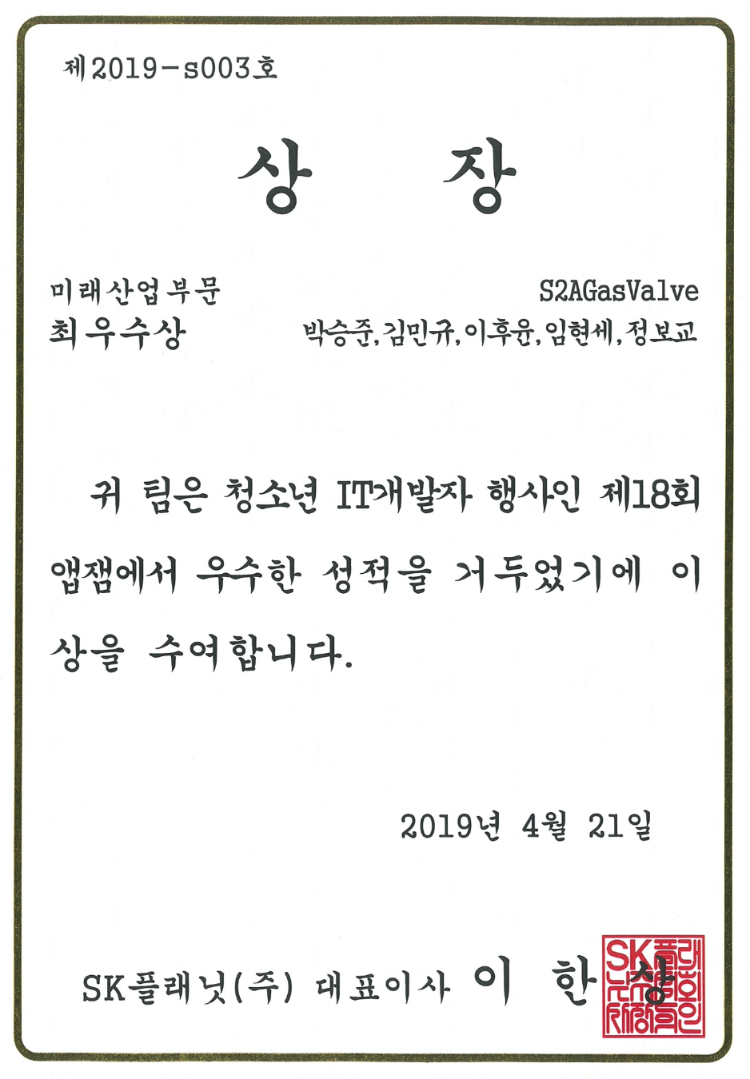
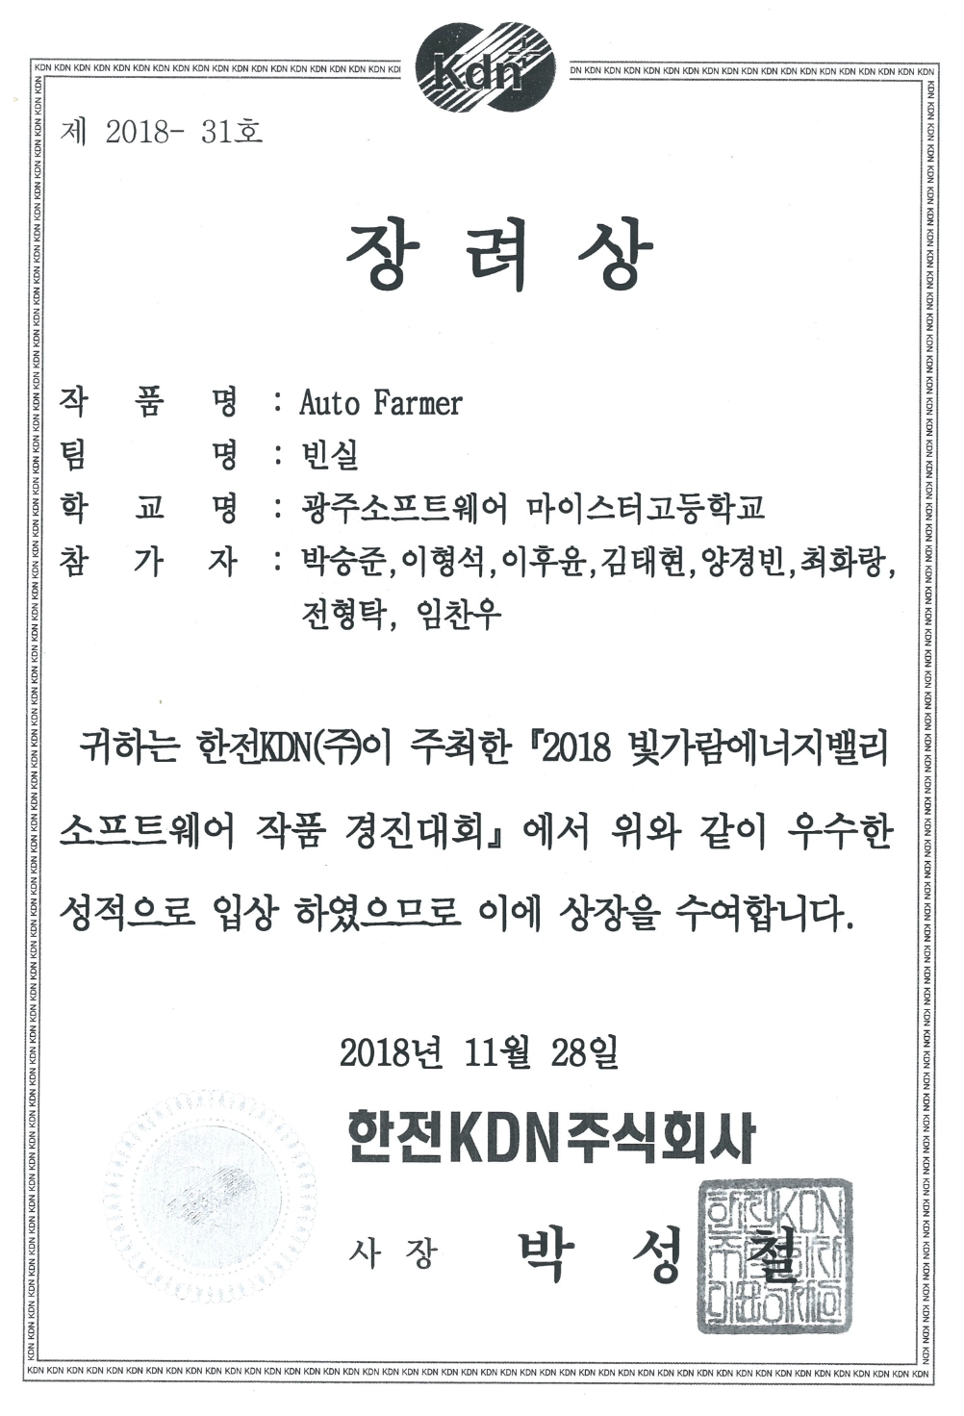
2022 경력 기술서 - 박승준, Junior Backend Engineer
Spring & .NET Specialist | 2x AWS Certified
증빙 자료 (2 / 3)
이 항목에서는 본 서류에 기록한 자격증, 인증, 수상, 경력의 증빙 자료를 기록합니다.
수상 | 1 | 2019 스마틴앱챌린지
 | 나이 (만)
 | 2 | 앱잼 해커톤
 | 병역
 | 3 | 한전KDN 빛가람에너지벨리소프트웨어작품경진대회
Seung Jun Park, 2022 Resume

Slide 12
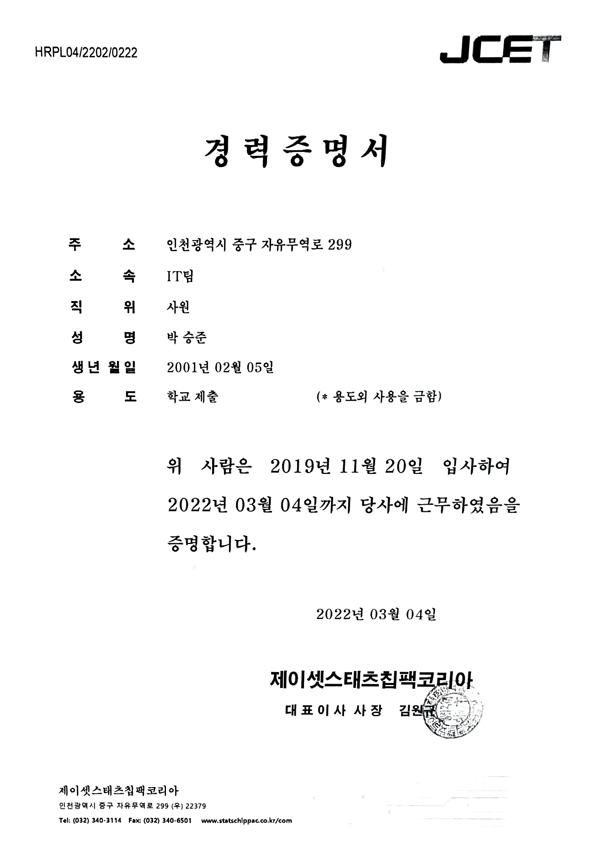
2022 경력 기술서 - 박승준, Junior Backend Engineer
Spring & .NET Specialist | 2x AWS Certified
증빙 자료 (3 / 3)
이 항목에서는 본 서류에 기록한 자격증, 인증, 수상, 경력의 증빙 자료를 기록합니다.
경력 | 1 | JCET StatsChipPAC Korea Co., Ltd.
 | 나이 (만)
Seung Jun Park, 2022 Resume

Slide 13
2022 이력서 - 박승준, Junior Backend Engineer
AWS Certified Solutions Architect & Developer – Associate, Specialized in Spring Framework & .NET

